Slide 1
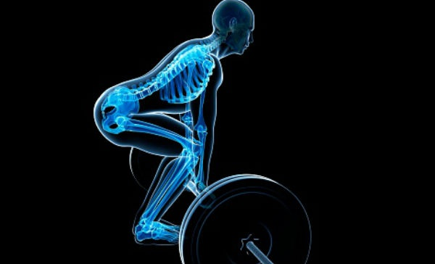
SISTEMA
ESQUELETICO
XAVI ISANT
LUIS EDUARDO
RODRIGUEZ
MENDOZA
TCAI”E1”

Slide 2
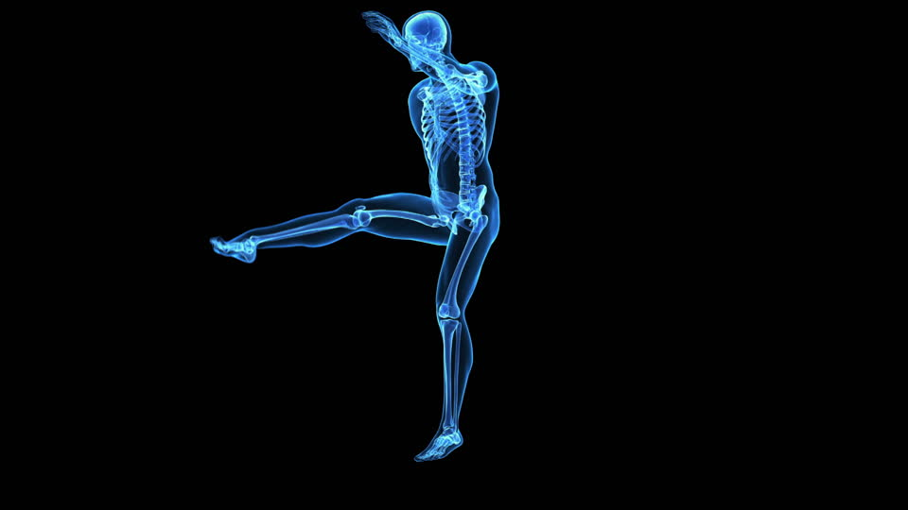
El aparato locomotor esta constituido por el sistema muscular y el sistema esqueletico que son los responsable de que las personas puedan desplasarse. Un gran conjunto de estructuras que conjuntamente en accion es posible que realicemos el desplazamiento y es gracias a unas estructuras rigidas(HUESOS) que hacen de estructura sustentando el resto del organismo, unos elementos que aportan movimiento que son contráctiles(MUSCULOS) y de unos elementos que se encargan que se puedan mover los dos en conjunto(ARTICULACIONES), el conjunto se llama sistema musculoesqueletico.

Slide 3
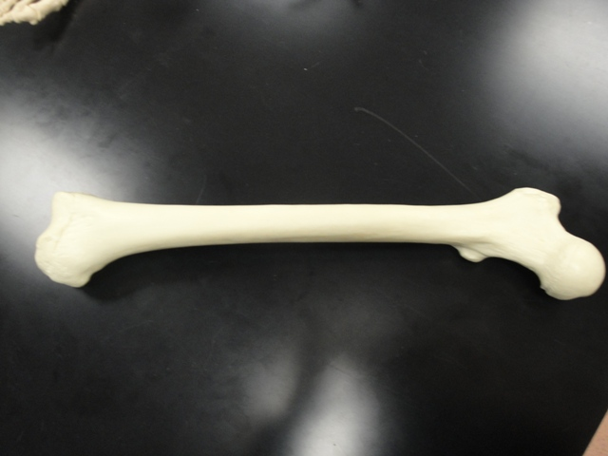
Los huesos se clasifican según la forma que tiene que pueden ser de cuatro tipos: largos, cortos, irregulares y planos.
Huesos largos.- predomina la longitud actúan como palanca en el movimiento. Por ejemplo: humero, femur. Que tiene la siguiente estructura:
>epífisis o extremo del hueso: constituye principalmente de hueso esponjoso y los espacios están llenos de medula osea roja y es donde se encuentra el cartílago de las articulaciones.
>diáfisis o cuerpo: es un tubo vacio constituido por hueso compacto.
>metafisis: esta ocupada por el cartílago del crecimiento de la cual manera el hueso puede agrandar su longitud de manera progresiva.
>cartílago articular: esta formado d cartílago hialino sus dos funciones principales son las de amortiguar la sobrecarga de las superficies en contacto y permitir el desplazamiento en el movimiento
>periostio: es una membrana de tejido conectivo concentrado de vascular, fibrosa y resistente.
>endostio: membrana vascular delgada de tejido conjuntivo que bordea la superficie interior del tejido óseo que forma la cavidad medular de los huesos largos.

Slide 4
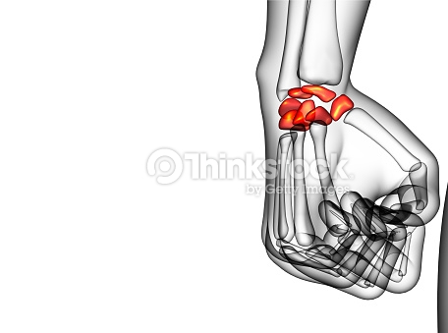
Huesos cortos.- Los huesos cortos tienen la forma aproximada de un cubo, contienen en su mayoría hueso esponjoso y están localizados en las manos y en los pies. La superficie exterior de estos huesos está conformada por una capa delgada de hueso compacto. La rótula también se considera un hueso corto.

Slide 5
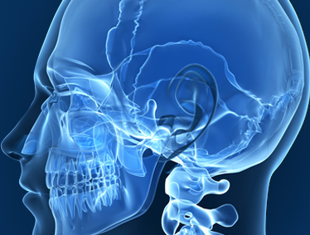
Huesos planos.- Los huesos planos están compuestos de una capa de hueso esponjoso entre dos capas delgadas de hueso compacto. Tienen una forma plana, no redondeada. Los ejemplos incluyen el cráneo y los huesos de las costillas. Los huesos planos tienen médula, pero no tienen una cavidad de médula ósea.

Slide 6
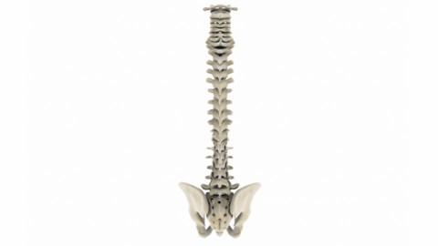
Huesos irregulares.- Representan todos aquellos huesos que por su forma no se pueden clasificar en otro tipo. A éste tipo de huesos pertenecen las . Además, dentro de esta clasificación se encuentran los huesos , que poseen cavidades llenas de aire. Los huesos que forman la cara tienen esta característica.

Slide 7
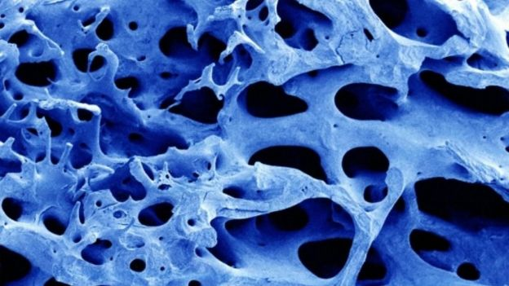
TIPOS DE CELULAS DEL TEJIDO OSEO
Se distingen tres tiposcomo los osteoblastos, osteocitos y osteoclasto:
>osteoblasto: Son células osteoformadoras que se encargan del mantenimiento, el crecimiento y la reparación del hueso.
Son los encargados de sintetizar los componentes de la matriz ósea.
>osteocitos: Son las células del hueso maduro y ya formado y se presentan bajo tres estados funcionales: osteocitos latentes, osteocitos formativos y osteocitos resortivos. Estas células poseen la capacidad de síntesis y reabsorción de la matriz.
>ostioclastos: El osteoclasto es una célula multinucleada que degrada y reabsorbe huesos. Al igual que el osteoblasto, está implicado en la remodelación de hueso natural.

Slide 8
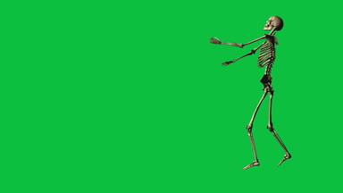
DIVISION DEL ESQUELETO
El esqueleto humano se divide en dos partes: el esqueleto axial, son los huesos que se encargan principalmente de proteger los órganos internos(cráneo, columna vertebral y torax). Y el esqueleto apendicular son los encargados de hacer el movimiento del cuerpo como caminar, saltar correr(extremidades superoires, cintura escapular, extremidades inferiores y cintira pelviana).

Slide 9
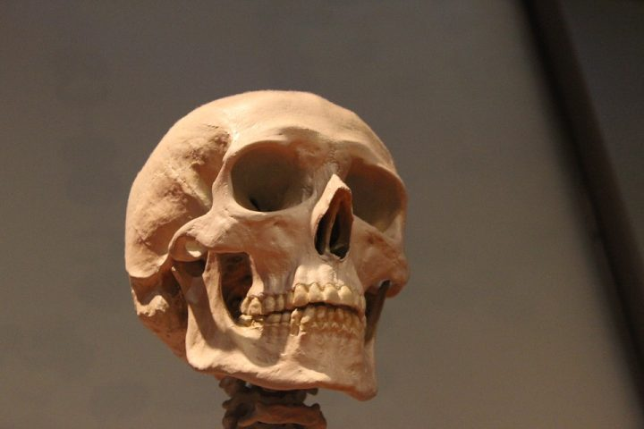
HUESOS DE LA CABEZA: CRANEO Y CARA
El cráneo esta formado por huesos planos cuatro impares(frontal, occipital, etmoides i esfenoides) i dos pares (dos parietales y dos temporales) que forman la caja que protege el encéfalo.
La cara esta formada por catorce huesos seis pares (lagrimales, nasales, maxilares superiores, zigomáticos, cornetes y palatinos) y dos impares (vómer y mandíbula o maxilar inferior)

Slide 10
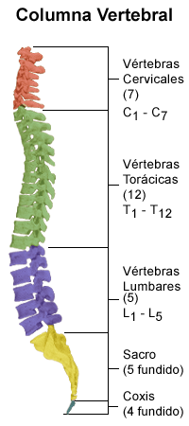
HUESOS DE LA COLUMNA VERTEBRAL
La columna vertebral o espina dorsal consta de 33 vertebras distribuidas en cinco zonas:
>Cervicales (C1-C7): Sostienen la cabeza y corresponden al cuello, la primera tiene el nombre de atlas que permite que el cuello se mueva de adelante hacia atrás y la segunda se llama axis que permite que gire de izquierda hacia la derecha.
>Torácicas o dorsales (T1-T12): están en la parte central dela columna son maas gruesas y menios móviles a diferencia de las otras vertebras estas tienen la capacidad de articarle con las costillas (facetas costales-cara articular).
>Lumbares (L1-L5): soportan la mayor parte del cuerpo y por eso son mas gruesas.
>Sacros (S1-S5): No tienen ninguna articulación y sujettan la cintura pelviana.
>cóccix (Co1-Co4): no tienen articulación entre ellos.

Slide 11
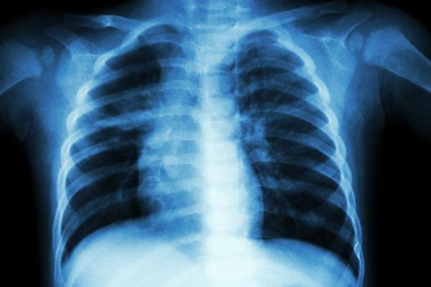
HUESOS DEL TORAX
Esta formado por 12 pares de costillas 2 pares de estas no se unen con el esternón solo se unen con la vertebras
Por la cual se llaman costillas flotantes.
El esternón esta ubicado en la Parte anterior de la caja torácica y se divide en tres partes:
>manubrio: se articulan las clavículas y el primer par de costillas.
>cuerpo: en esta parte se articulan las costillas menos las flotantes.
>apéndice xifoides: por detrás se encuentra el diafragma.

Slide 12
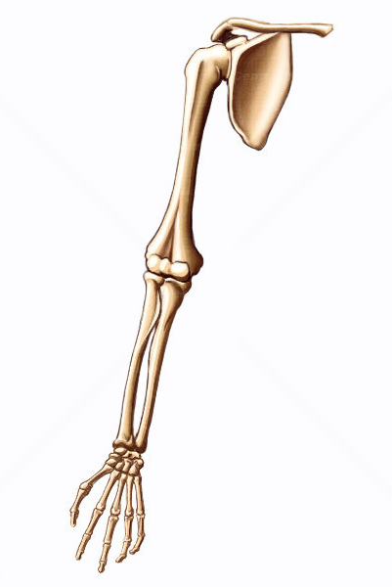
EXTREMIDADES SUPERIORES
Cada extremidad superior consta de 30 huesos en total 60 distribuidos en cuatro regiones:
>Cintura escapular: formada por una clavicula y un omoplato.
>Brazo: por famado por un huesos largo que es el humero
>Antebrazo: consta de dos huesos largos el cubito y radio.
>Mano: la porción mas proximal consta de ocho huesos que son: escafoides, semilunar, piramidal, pisiforme, trapezoide, hueso grande y ganchoso, el conjunto de estos huesos se llama carpo.La zona media se llama metacarpo que esta formada por cinco huesos y la parte mas distal consta de tres falanges en cada dedo menos en el dedo gordo.

Slide 13
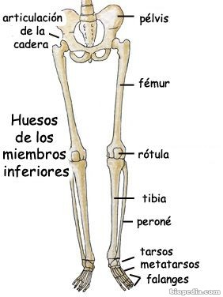
EXTREMIDADES INFERIORES
Consta de 31 huesos cada uno distribuidas en cuatro regiones:
>Cintura pelviana: en adultos es un solo hueso formado por la fusión de dos íleos, dos pubis i dos esquilones.
>Muslo y rodilla: formado por el fémur y la rotula.
>Pierna: consta de dos huesos largos tibia y peroné.
>Pie: formado por el tarso (siete huesos: cuboides, escafoides, tres cuneiformes, estragal, calcanio), metatarso (cinco huesos) y las falanges que son catorce.

Slide 14
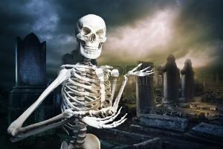
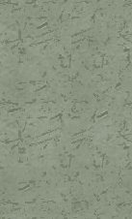
FISIOLOGIA DE LOS HUESOS
>Soporte.- permite que nuestro cuerpo se mantenga recto.
>Protección.- protege órganos como el cerebro, los pulmones, medula espinal, etc.
>Almacenamiento.- tienen la reserva de calcio y fosforo.

Slide 15
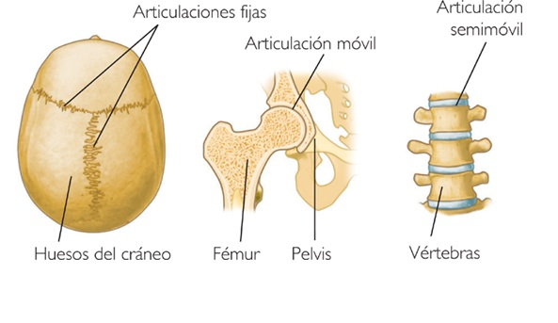
SISTEMA ARTICULAR
Son el punto de contacto entre dos huesos, gracias a estas se mantienen juntas y permiten el movimiento.
Las articulaciónes se pueden clasificar en tres tipos:
> sinartrosis: es el nombre que recibe aquella articulación que carece d movimiento. Ex: huesos del cráneo.
>Anfiartrosis: permite un movimiento muy limitado por que los huesos están conectados por fibrocartílagos. Ex: articulación intervertebral.
>Diartrosis: articulación de amplios movimientos que esta formada por dos superficies articulares. Esta formada por los siguientes elementos:

Slide 16
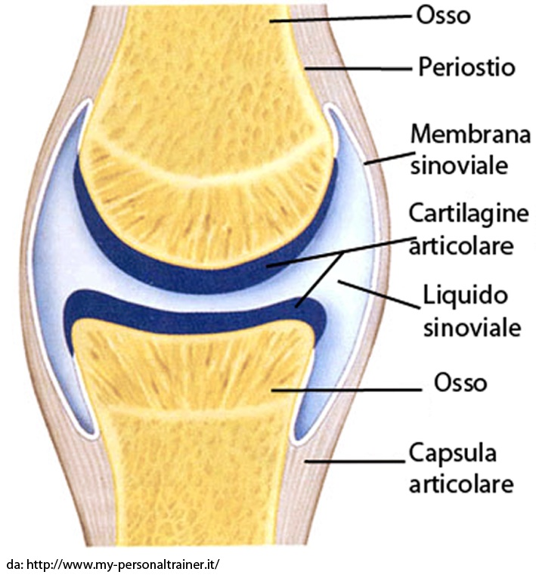
-cartilago articular.- es un tipo de cartílago hialino, recubre los extremos articulares de los huesos.
-capsula articular.- engloba toda la articulación e impide que los segmentos oseos se desplacen en exeso.
-ligamentos.- es una banda de tejido conjuntivo denso o fibrosos muy solido y elástico que une a los huesos entre ellos en el seno de una articulación.
-membrana sinovial.- es una fina capa de tejido que recubre la parte interna de la capsula articulary dentro de esta membrana se encuentra el liquido sinovial que actua como lubricante evintando el desgaste de la articulación.
-cavidad articular.- consisite en un espacio o cavidad quee hay entre los huesos de la articulación, en el que van a ir soldados “las capsulas articulares”.
-meniscos.- fibrocarticalos en forma de semiluna que rellenan los espacios comprendidos entre superficies articulares del cuerpo.

Slide 17
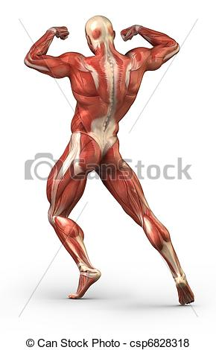
SISTEMA MUSCULAR
Estra formado por el cunjunto de musculos que pueden ser controlados de forma voluntaria por un organismo vivo
TIPOS DE MUSCULOS
Depende de su estructura microscópica existen tres tipos:
>musculo esquelético: son los mas abundantes del organismo humano y se conocen como musculos estriados.
>Musculos lisos: se encuentran en las poaredes de los órganos internos de todo el cuerpo.
>Musculo cardiaco: la apred del corazón se compone de tres capas diferentes, endocardio, miocardio y pericardio.

Slide 18
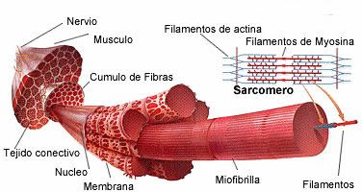
COMPOSICION DEL MUSCULO ESQUELETICO
>Fibra muscular: es una celula fusiforme y multinucleada con capacidad contráctil y de la cual esta compuesta el tejido muscular.
>fascicle muscular: es una fibra muscular.
>vientre muscular: parte central de un musculo, formada por numerosas fibras musculares envueltas cada una de ella con su capa de tejido conjuntivo llamada endomisio.
>tendón: son unos cordones muy resistentes que se situan a cada extremo del musculo y lo sujetan al hueso.

Slide 19
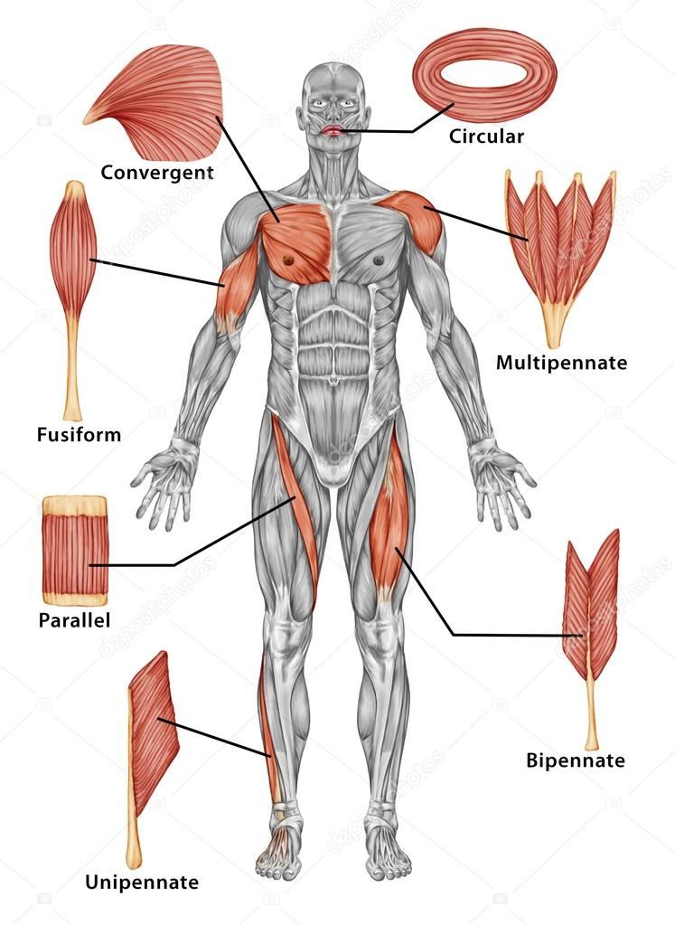
POR SU FORMA
>Largos: con forma fusiforme. Ex: bicep.
>planos: pueden ser los abdominales.
>orbiculares: su función es abrir y cerrar como el musculo de los ojos ode los labios.
>triangulares: el origen es mas ancho que el punto de inserción. Ex: pectoral y dorsales.
>esfínter: es musculo con forma de anillo o circular, que permite el paso de una sustancia de un órgano a otro por medio de un tubo u orificio a la vez que impide su regreso. Ex: esfínter anal.

Slide 20
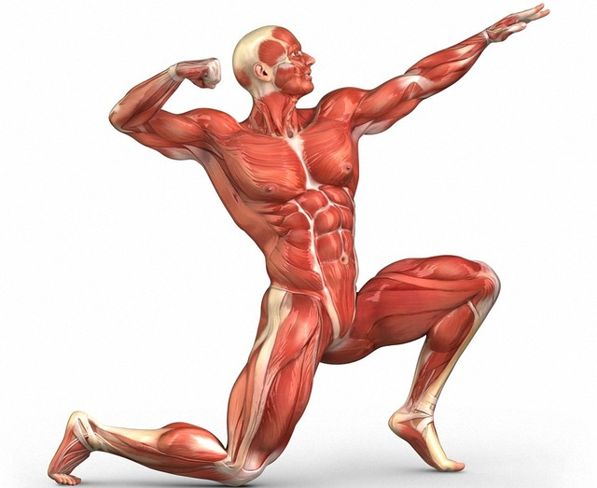
POR SU FUNCION EN EL MOVIMIENTO
>Agonista: la realizan los musculos que se contraen para producir un movimiento.
>Antagonista: la realiza el musculo que actua en dirección contraria a la marcada por el musculo agonista.
>sinérgico: es el papel que realiza un musculo o un grupo de ellos a la hora de realizar una acción encomun. Ex:cuando el braquial y coracobraquial apoyan el movimiento de bicep para realizar la flexion de codo.
>estabilización: realizada por los grupos musculares que permiten fijar o sustener una articulación con el fin de permitir que otro musculo realice la acción. Ex: la flexion de los dedos.

Slide 21
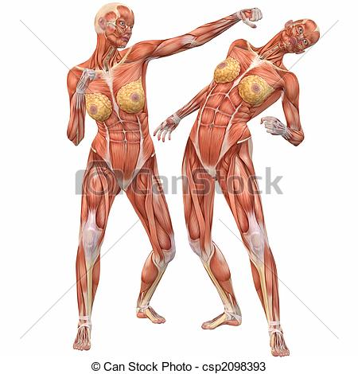
POR SU ACCION
>Flexor-extensor: son los que permiten doblar un miembro. Ex: antebrazo
>abductor y adductor: son los que acercan y alejan un miembro. Ex: cuando los brazos se alejan del cuerpo.
>rotatorio: cuando hace que un hueso gire alrededor de un eje. Ex: pectoral mayor.
>esfínter: obertura o tancamiento de un orificio corporal. Ex: musculo del ano.

Slide 22
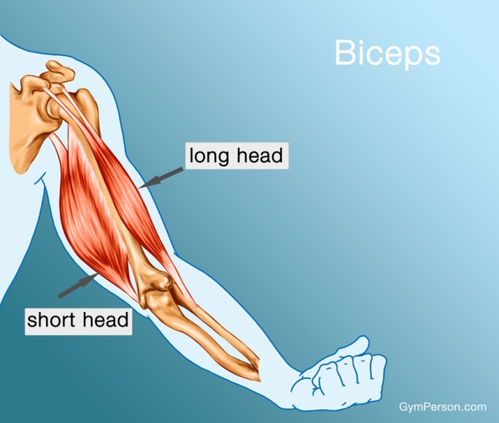
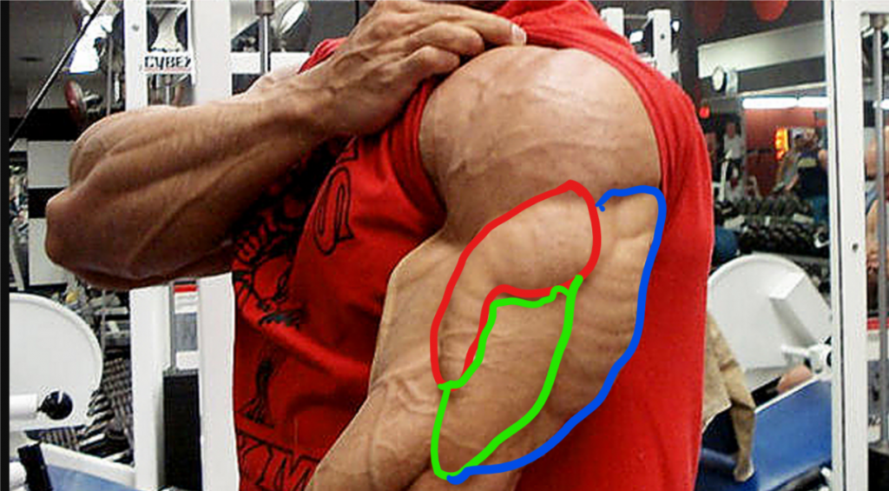
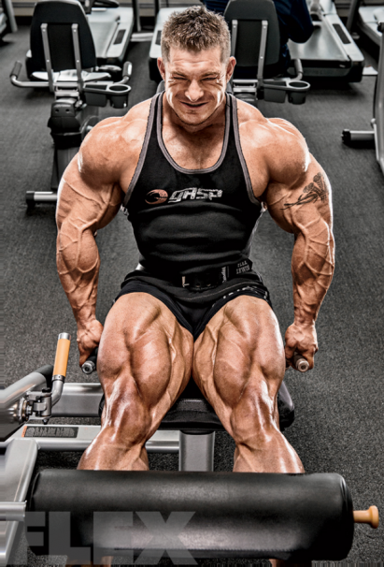
NUMERO DE VIENTRES
BICEP TRICEP CUADRICEP

Slide 23
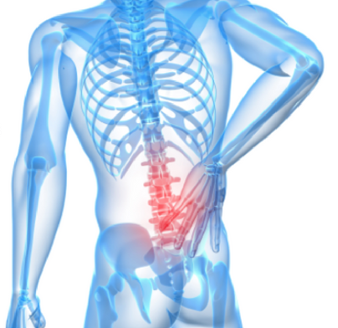
PATOLOGIAS DEL APARATO LOCOMOTOR
OSTEOPOROSIS
Es una enfermedad sistémica esquelética que se caracteriza por una disminución de la masa osea y un deterioro de la microarquitectura de los huesos
RAQUITISMO Y OSTEOMALACIA
El raquitismo Es una enfermedad producida por una deficiencia de vitamina D provoca una mineralización defectuosa de los huesos que suele pasar en infantes.
La osteomalacia es una enfermedad que afecta al hieso y que se caracteriza por que este se encuentra desmineralizado.
La diferencia es que uno se produce en niños y el otro en adultos y uno es por la falta de una vitamina que es la D.
OSTEOMELITIS
Es una infección súbita o de larga data del hueso.
PATOLOGIA DEL SISTEMA ARTICULAR
Artritis: inflamación de las articulaciones
Artrosis: es el desgaste de el liquido sinovial
Esguince: es la lesión de los ligamentos por distensión
Luxacion: separación de dos huesos en la articulación
Hernia de disco: salida del contenido gela tinoso del disco intervertebralpor una insuficiencia del anillo fibroso que lo contiene.

Slide 24
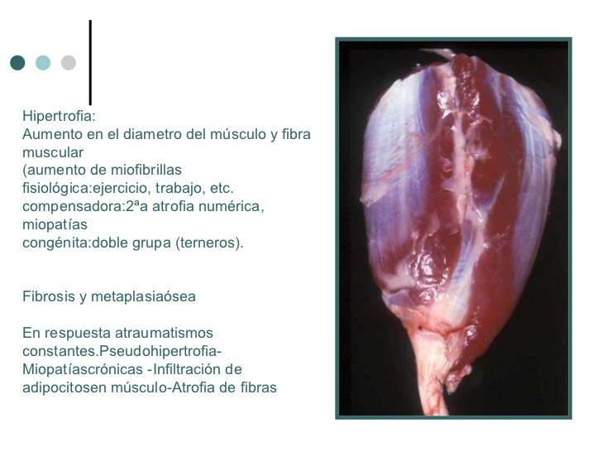
PATOLOGIA DEL SISTEMA MUSCULAR
Distrofia muscular: mas de 30 enfermedades ereditarias que causan debilidad muscular y perdida de la masa muscular
Miositis: inflamación de los musculos que se usan para mover el cuerpo.

Slide 25
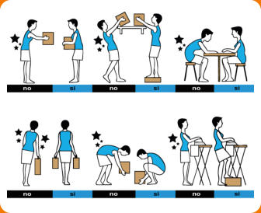
EL CENTRO DE GRAVEDAD
Es el punto alrededor del cual su peso se distribuye uniformemente.
MECANICA CORPORAL
Estudia el equilibrio y el movimiento de los cuerpos aplicado a los seres humanos.
LEVANTAR UNA CAJA
Flexionar las rodillar con el fin de acercarse a la altura del objeto
Tomar el objeto con ambas manos
Extender las rodillas y recobrar la posición bípeda
DEJAR UNA CAJA
Apoyar la carga
Hacer un descanso intermediario
Agacharse siempre con la espalda recta
Dejar el objeto

